Slide 1
D’une bouteille d’encre
Maurice Carême

Slide 2
D’une bouteille d’encre On peut tout retirer : Le navire avec l’ancre, La chèvre avec le pré, La tour avec la reine, La branche avec l’oiseau, L’esclave avec la chaîne, L’ours avec l’esquimau. D’une bouteille d’encre On peut tout retirer : Si l’on n’est pas un cancre Et qu’on sait dessiner.

Slide 3
D’une bouteille d’encre
On peut tout retirer :

Slide 4
D’une bouteille d’_
On peut tout _ _ _ :

Slide 5
D’une _ _ _ d’_
On _ tout _ _ _:

Slide 6
Le navire avec l’ancre,
La chèvre avec le pré,

Slide 7
Le navire avec l’_ ,
La chèvre avec le _ ,

Slide 8
Le _ _ avec l’_ ,
La _ avec le _ ,

Slide 9
D’une _ _ _ d’ _
On _ tout _ _ _ :
Le _ _ avec l’_ ,
La _ avec le _ ,

Slide 10
La tour avec la reine,
La branche avec l’oiseau,

Slide 11
La tour avec la _ ,
La branche avec l’_ _ ,

Slide 12
La _ avec la _ ,
La _ avec l’_ _ ,

Slide 13
D’une _ _ _ d’ _
On _ tout _ _ _ :
Le _ _ avec l’_ ,
La _ avec le _ ,
La _ avec la _ ,
La _ avec l’_ _ ,

Slide 14
L’esclave avec la chaîne,
L’ours avec l’esquimau.

Slide 15
L’esclave avec la _ ,
L’ours avec l’ _ _ _ .

Slide 16
L’ _ _ avec la _ ,
L’ _ avec l’ _ _ _ .

Slide 17
D’une _ _ _ d’ _
On _ tout _ _ _ :
Le _ _ avec l’_ ,
La _ avec le _ ,
La _ avec la _ ,
La _ avec l’_ _ ,
L’ _ _ avec la _ ,
L’ _ avec l’ _ _ _ .

Slide 18
D’une bouteille d’encre
On peut tout retirer :
Si l’on n’est pas un cancre
Et qu’on sait dessiner.
Maurice Carême

Slide 19
D’une _ _ _ d’_
On _ tout _ _ _ :
Si l’on n’est pas un _
Et qu’on sait _ _ _ .
Maurice _ _

Slide 20
D’une _ _ _ d’ _
On _ tout _ _ _ :
Le _ _ avec l’_ ,
La _ avec le _ ,
La _ avec la _ ,
La _ avec l’_ _ ,
L’ _ _ avec la _ ,
L’ _ avec l’ _ _ _ .
D’une _ _ _ d’_
On _ tout _ _ _ :
_ l’on n’est pas un _
_ qu’on sait _ _ _ .
Maurice _ _

Slide 21
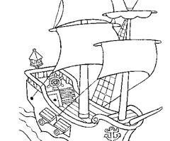
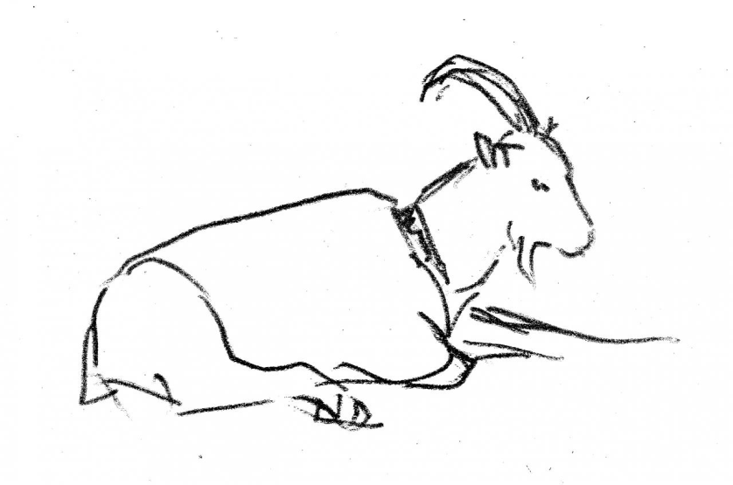
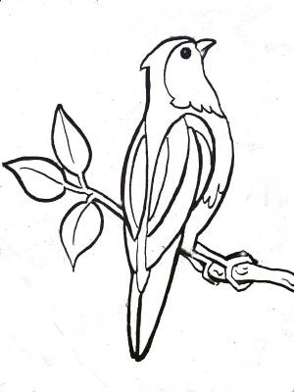
D’une bouteille d’encre On peut tout retirer :

Slide 22
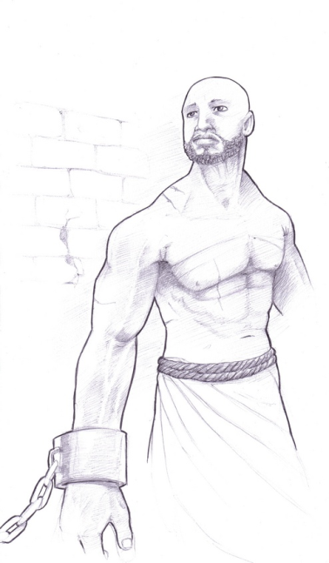
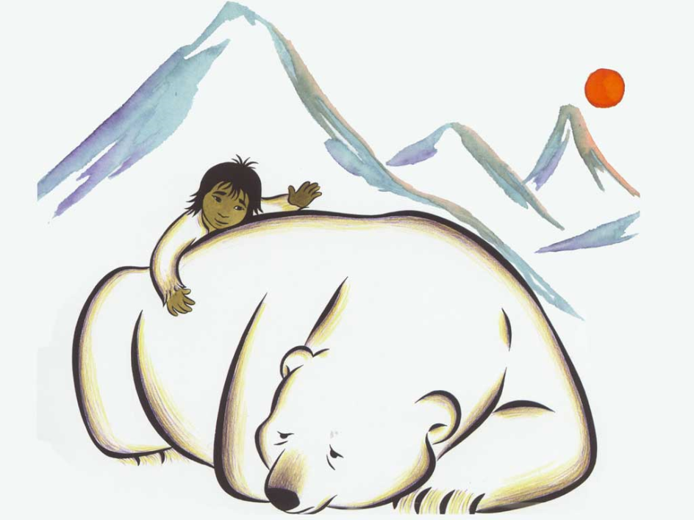
D’une bouteille d’encre On peut tout retirer : Si l’on n’est pas un cancre Et qu’on sait dessiner.
Maurice Carême

